Slide 1
Ενεργειακή Οικονομία του Υδρογόνου
και
Κυψέλες Καυσίμου
Κώστας Αθανασίου
Επίκουρος Καθηγητής του Τμ. Μηχ. Περιβάλλοντος, Δ.Π.Θ
email: kathan@env.duth.gr
Τμ. Μηχανικών Περιβάλλοντος
Πρόγραμμα Μεταπτυχιακών Σπουδών στην
Περιβαλλοντική Μηχανική και Επιστήμη

Slide 2
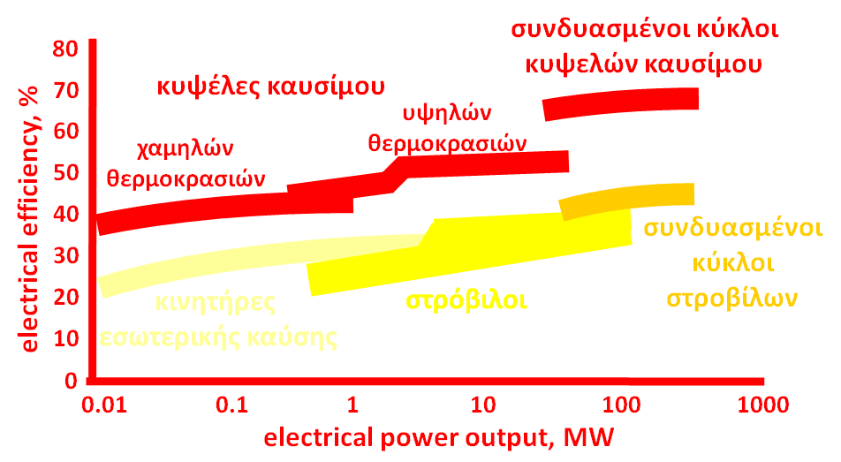
απόδοση και Κυψέλες Καυσίμου
ηλεκτρική απόδοση, %
ονομαστική δυναμικότητα, ΜW
αποδόσεις έως 40 % σε δυναμικότητες λίγων kW (διπλάσιες των συμβατικών)
ξεπερνούν το 70 % σε συνδυασμένους κύκλους με αεριο- ατμο- στρόβιλους και δυναμικότητες πάνω από 20 ΜW
ενισχύουν τις προοπτικές κατανεμημένης συμπαραγωγής από βιομάζα
το Η₂ αποτελεί το σχεδόν αποκλειστικό τους καύσιμο, γεγονός που καθιστά την ανάπτυξη υποδομών υδρογόνου βασική προϋπόθεση για τη χρήση τους
οι κυψέλες καυσίμου είναι το βασικό πλεονέκτημα της οικονομίας του υδρογόνου

Slide 3
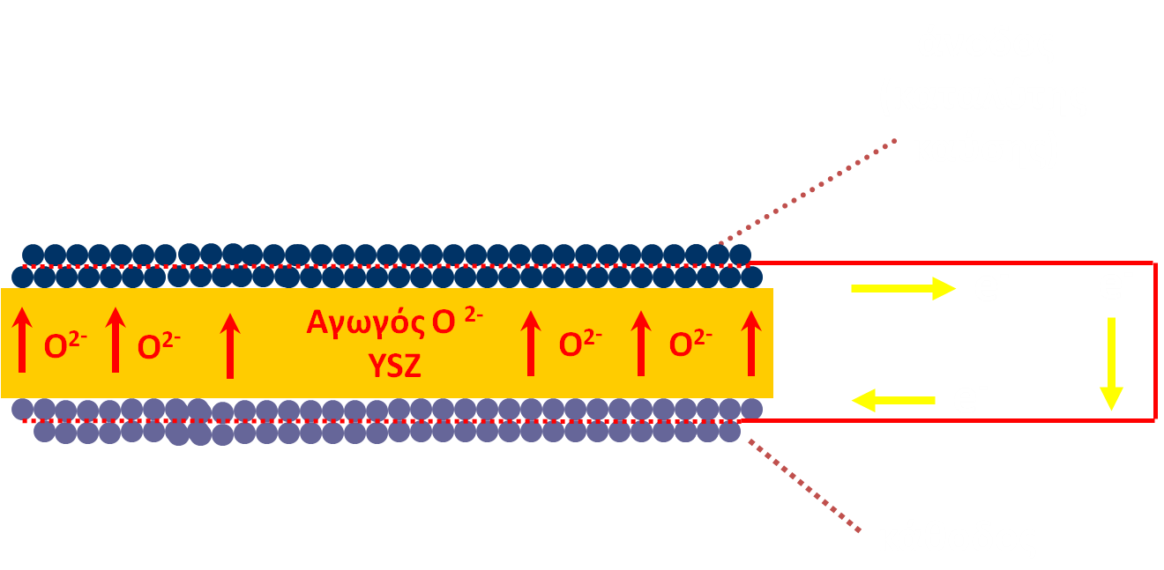
χρήση Η₂ – κυψέλες καυσίμου SOFC
H_{2,} H₂O
H₂
H₂ + O²⁻ H₂O +2 e-
Ο₂ + 4 e⁻ 2 O²⁻
O₂
O₂
ηλεκτρική απόδοση : 60 % ΔG της καύσης στην άνοδο x 85 % μετατροπή καυσίμου
= 45 % της Θ.Δ. του τροφοδοτούμενου καυσίμου

Slide 4
χρήση Η₂ – κυψέλες καυσίμου PEM
άνοδος
H₂
H₂
H₂ 2 H⁺ + 2 e⁻
H⁺
H⁺
H⁺
αγωγός Η⁺
(nafion)
H⁺
H⁺
H⁺
2 H⁺ + 2 e⁻ + ½ O₂ H₂O
κάθοδος
(καταλύτης καύσης)
O₂
H₂O
ηλεκτρική απόδοση : 60 % ΔG της καύσης στην άνοδο x 85 % μετατροπή καυσίμου
= 45 % της Θ.Δ. του τροφοδοτούμενου καυσίμου

Slide 5
κυψέλες καυσίμου
άνοδος ηλεκτρολύτης κάθοδος
υψηλή θερμοκρασία
στατικές εφαρμογές
1 MW
ευελιξία καυσίμου
στατικές εφαρμογές
2 MW
60 – 80 %
στατικές εφαρμογές
11 ΜW
40 – 80 %
ευελιξία καυσίμου
στατικές οικιακές
εφαρμογές
μεταφορές
250 kW, 40 – 50 %
οικιακές εφαρμογές
5 kW
70 % απόδοση
H₂O H₂, CO SOFC
CO₂ C_{x}H_{y} κ.α. O²⁻ Ο₂ αέρας
500 – 1000 ºC
H₂O MCFC αέρας
CO₂ H₂, CO CO₃²⁻ CΟ₂ CO₂
650 ºC
PAFC Ο₂
H₂ H₂ H⁺ H₂O αέρας
200 ºC
PEM
H₂ H₂ H⁺ H₂O αέρας
80 ºC Ο₂
AFC
H₂ H₂O OH⁻ Ο₂ αέρας
200 ºC

Slide 6
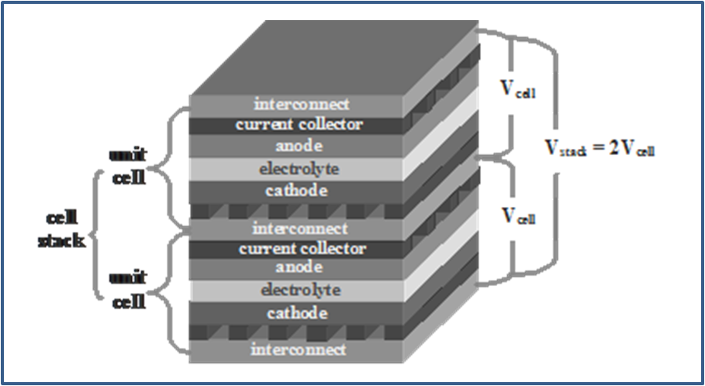
κυψέλες καυσίμου
SOFC
Ballard
250 kW ε
SOFC
Siemens/Westinghouse
100 kW
40.000 ώρες λειτουργίας

Slide 7
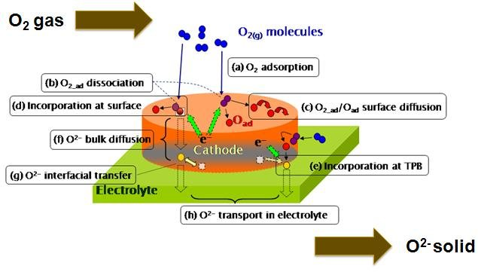

Slide 8
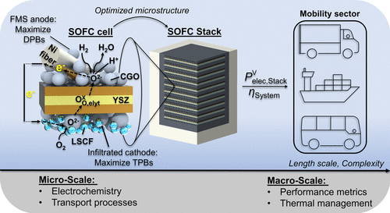

Slide 9
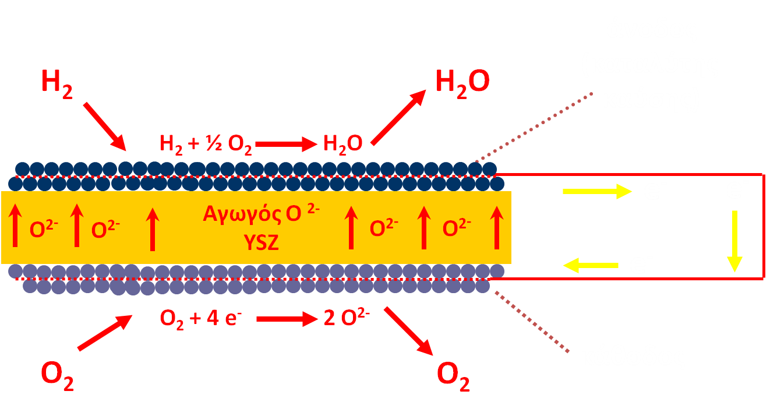
κυψέλες καυσίμου
συνολική αντίδραση: Η₂ + ½ Ο₂ => Η₂Ο
αντιστρεπτό ηλεκτρικό έργο We = ΔG = n F E_{Nernst}
ΔG = ΔGº + RT ln(P_{H2} P_{O2}^{1/2}/P_{H2O})
αντιστρεπτό δυναμικό E_{Nernst} = Ε^{ο} + (RT/nF) ln(P_{H2} P_{O2}^{1/2}/P_{H2O})
μέγιστη ισχύς P_{ideal} = I x E_{Nernst}

Slide 10
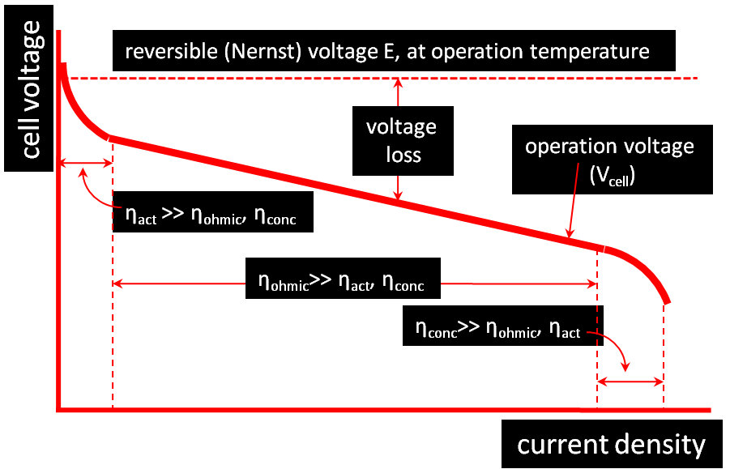
κυψέλες καυσίμου
δυναμικό λειτουργίας: V_{cell} = E_{nernst} – η_{act} – η_{conc} – I x R
παραγόμενη ισχύς P = I x V_{cell}
ΔG n F V_{cell} V_{cell}
ηλεκτρική απόδοση: η_{e} = = =
ΔGº n F V_{Nernst} V_{Nernst}

Slide 11
κυψέλες καυσίμου
υπέρταση ενεργοποίησης, n_{act}
ολική
υπέρταση
ωμική
υπέρταση, n_{ohmic}

Slide 12
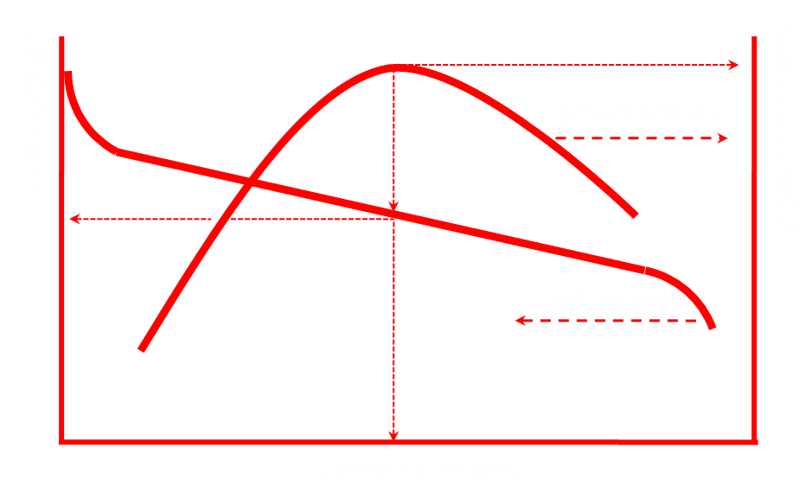
κυψέλες καυσίμου
V_{cell}, Volt I, kA/m² P, kW/m² η_{el}, %
PEM fuel cells: 0,5 – 0,75 5 – 10 3 – 7 έως 65
SO fuel cells : 0,5 – 0,8 2 – 8 2 – 7 έως 60

Slide 13
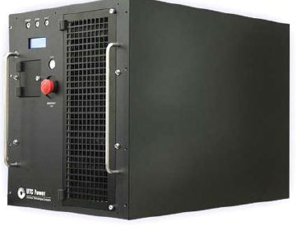
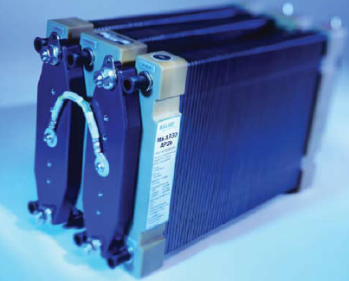
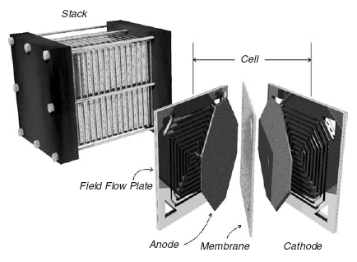
κυψέλες καυσίμου πολυμερικών πρωτονιακών αγωγών
Proton Exchange Membranes FC ή Polymer Electrolyte FC (PEM FC)
ηλεκτρολύτης: πολύ-περ-φθορο-σουλφονικό οξύ – NAFION® (60 – 70 ºC)
πολύ-βενζ-ιδαζόλη – PBI (160 – 180 ºC)
χαρακτηριστικά: ηλεκτρόδια λευκόχρυσου (1 – 2 mg/cm²)
δηλητηρίαση παρουσία CO (<50 ppm)
συντροφοδοσία Η₂ / Η₂Ο
συσσώρευση νερού στην κάθοδο
διάρκεια ζωής 5 – 8 έτη (καθαρότητα Η₂, υδάτωση, κύκλοι λειτουργίας)

Slide 14
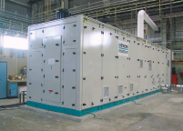
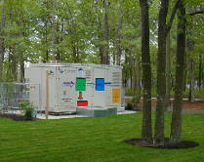
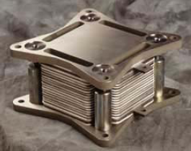
κυψέλες καυσίμου αγωγών οξυγόνου στερεών οξειδίων
Solid Oxide FC (SOFC)
ηλεκτρολύτης: ζιρκονία σταθεροποιημένη με 9 % ύττρια (ZrO₂ – 9 % Y₂O₃)
(Yttria Stabilized Zirconia – YSZ)
χαρακτηριστικά: ηλεκτρόδια νικελίου
ευελιξία καυσίμου
αντοχή σε μικρο-ρυπαντές και άνθρακα
δυνατότητα σύζευξης σε συνδυασμένους κύκλους
θραύση των κεραμικών κατά τη μεταβολή της θερμοκρασίας
διάρκεια ζωής έως και 15 έτη (μόνο 50 όμως κύκλοι λειτουργίας)

Slide 15
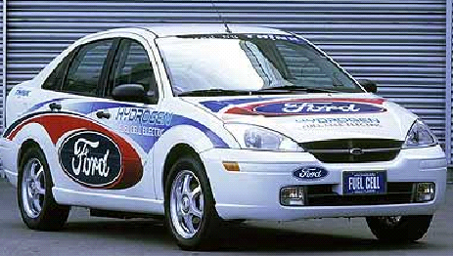
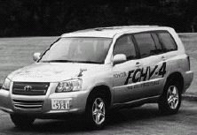
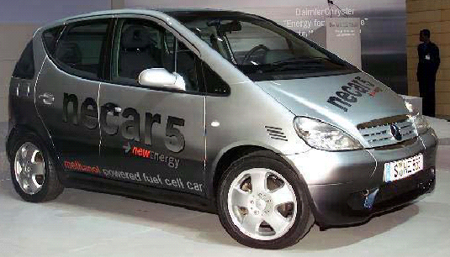
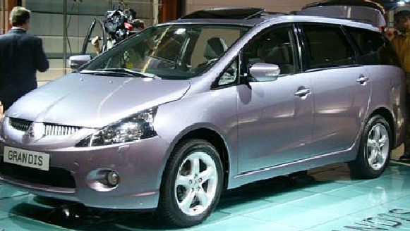
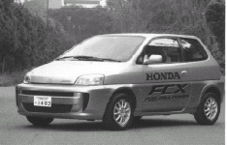
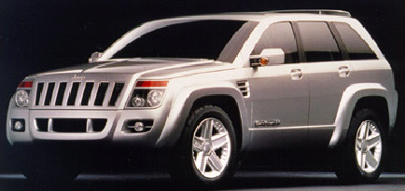
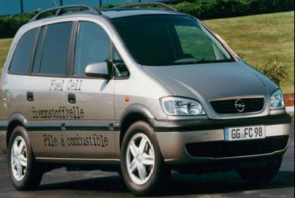
κυψέλες καυσίμου – εφαρμογές
Ford Focus
80 kW PEM
Toyota
Mitsubishi
68 kW PEM
140 km/h
Mercedes A-Class 85 kW PEM
150 km/h
Honda
Opel Zaphira
Chrysler Grand Cherokee
Nissan

Slide 16
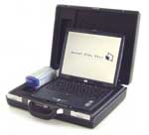
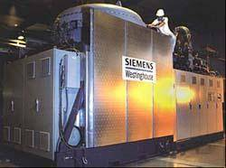
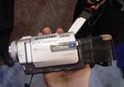
κυψέλες καυσίμου – εφαρμογές
SOFC σε εστιατόριο Mc Donalds
του Long Island
Αστικής χρήσης SOFC της
Ballard ισχύος 10 kW
φορητές
εφαρμογές
κυψελών ΡΕΜ
SOFC Siemens/Westinghouse
250 kW με αεριοστρόβιλο

Slide 17
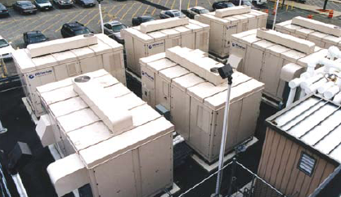
Ενεργειακή Οικονομία του Υδρογόνου και Κυψέλες Καυσίμου
Η μεγαλύτερη εγκατάσταση FC σήμερα:
7 μονάδες SOFC των 200 kW της UTC Power, στο Garden City της Νέας Υόρκης

Slide 18
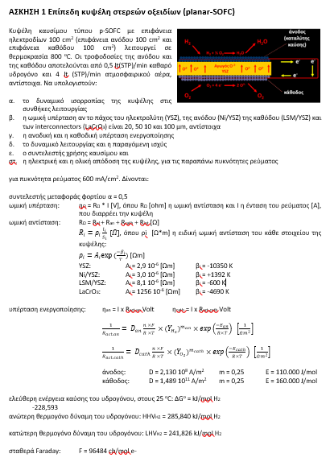

Slide 19
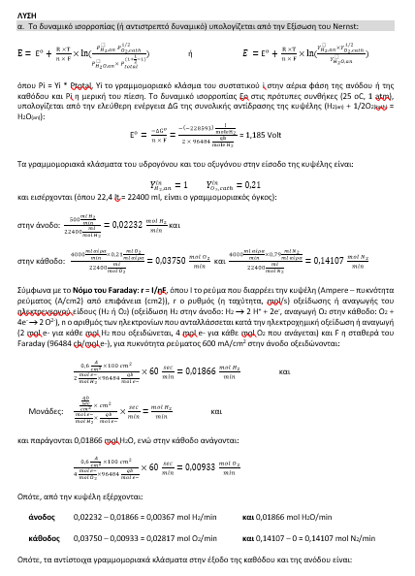

Slide 20
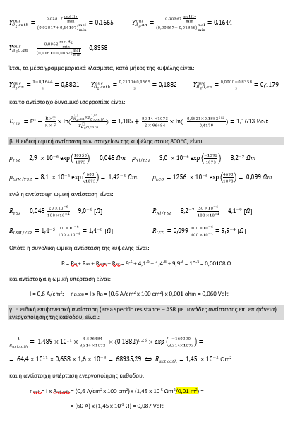

Slide 21
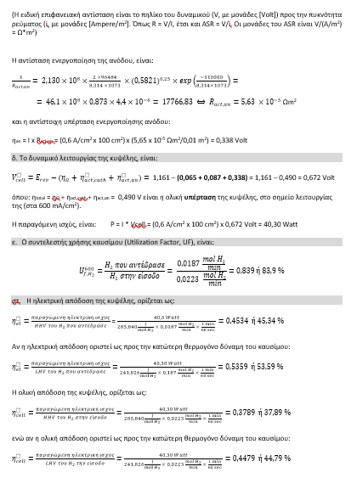

Slide 22
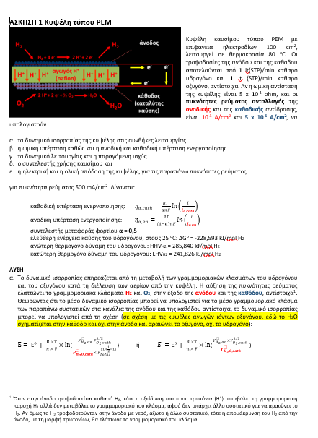

Slide 23
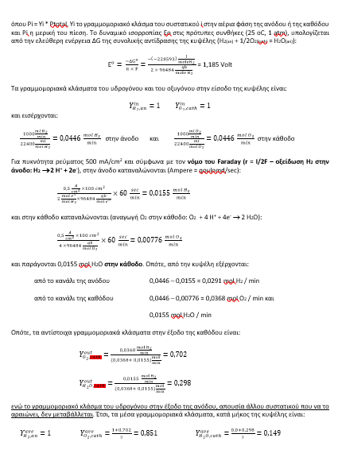

Slide 24
